Slide 1



Тема занятия: «Быть достойным гражданином нашей страны» (9 класс)
Государственное учреждение образования
«Академия образования»
Программа тематических занятий «Я. Моя семья. Моя Родина»

Slide 2

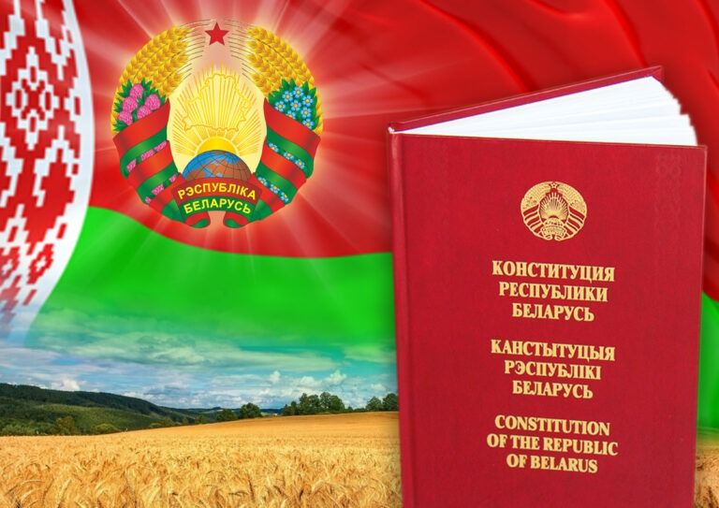
Соблюдение прав граждан Беларуси — незыблемый постулат в нашем государстве.
Президент Республики Беларусь
Александр Григорьевич Лукашенко

Slide 3
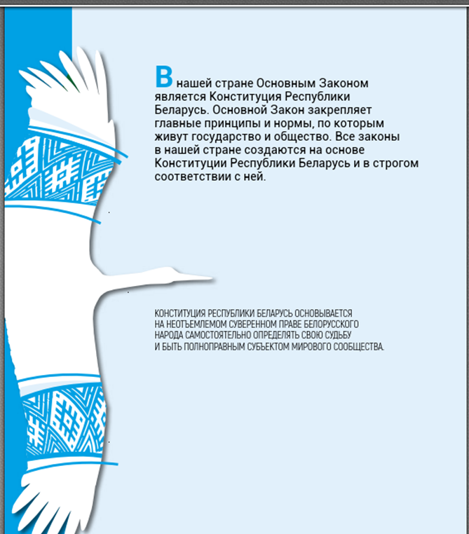
Конституция (с латинского «устройство, установление») — юридический документ, определяющий устройство государства, права, свободы и обязанности граждан.
Действующая Конституция Республики Беларусь принята 15 марта 1994 года. Изменения и дополнения были внесены по итогам республиканских референдумов 1996, 2004, 2022 годов.
На республиканском референдуме 27 февраля 2022 года приняты изменения и дополнения в Конституцию Республики Беларусь, которые вступили в силу с 15 марта 2022 года.
из книги «Я – гражданин Республики Беларусь»

Slide 4
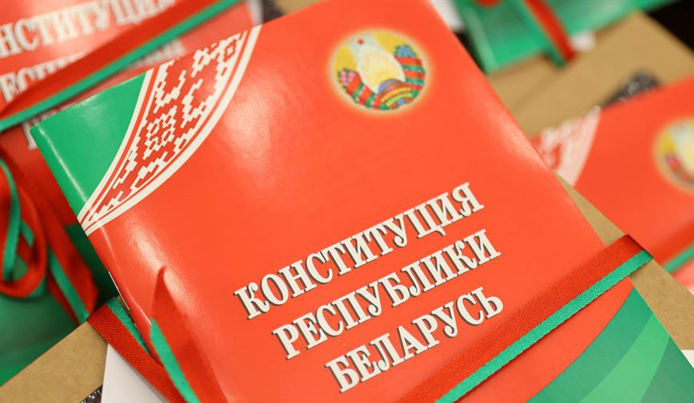
Викторина «Конституция Республики Беларусь»
Таблица ответов
Отвечаем самостоятельно | Проверяем ответы по Конституции Республики Беларусь | Оцениваем свои ответы

Slide 5
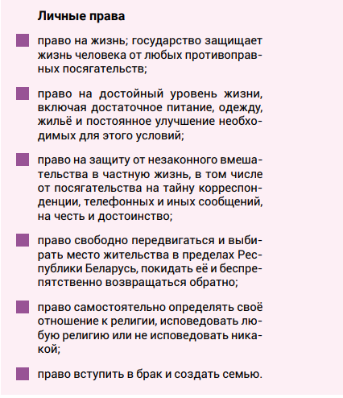
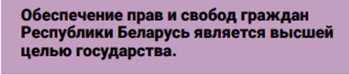
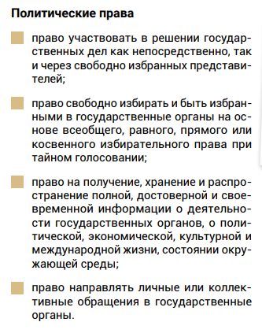
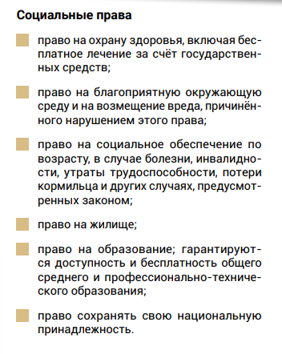
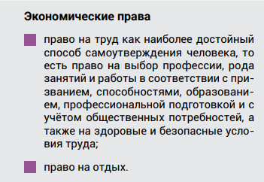

Slide 6
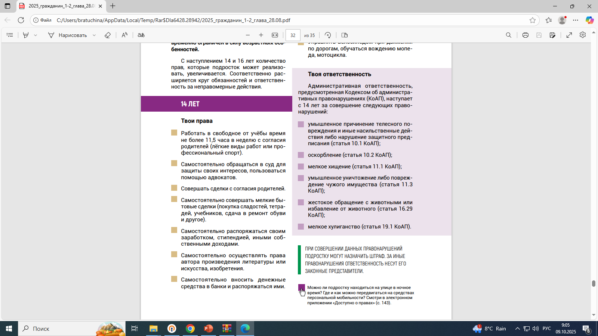

Slide 7
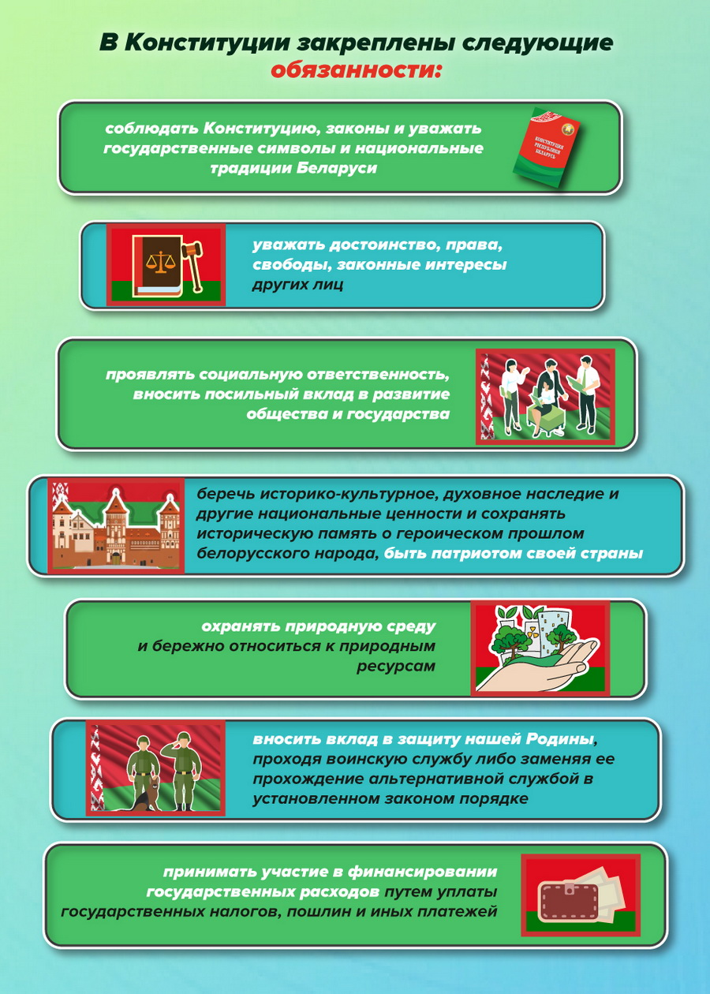

Обязанности гражданина Республики Беларусь

Slide 8
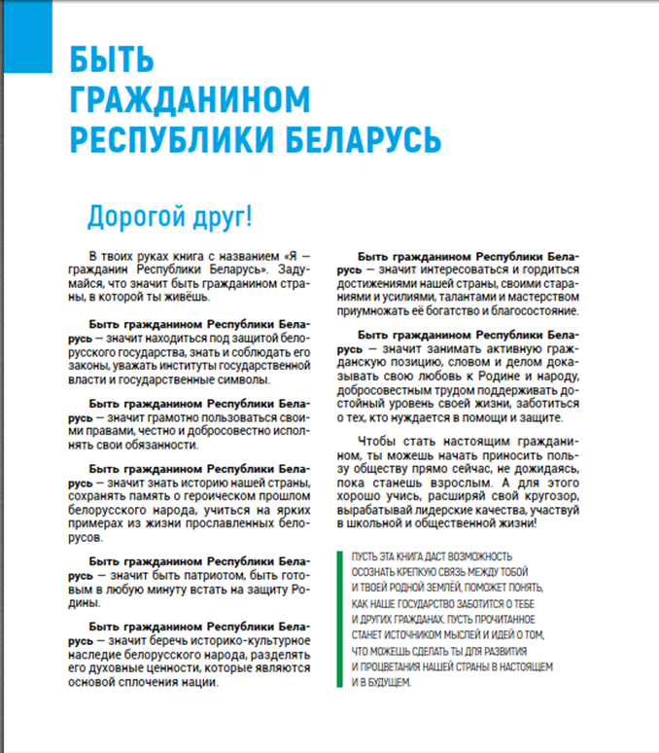


Что значит быть достойным гражданином Беларуси?
из книги «Я – гражданин Республики Беларусь»

Slide 9
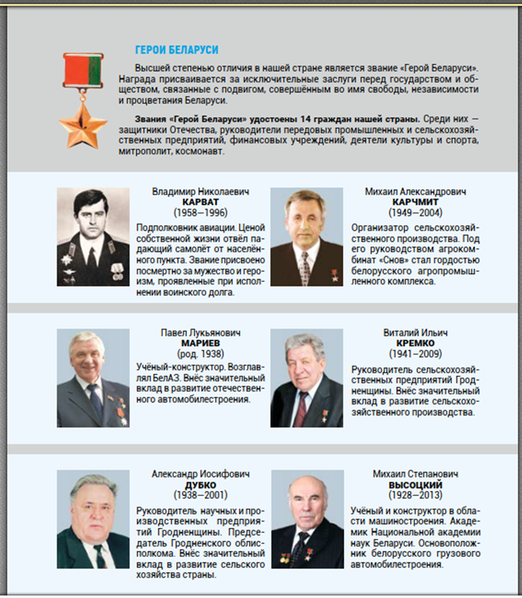
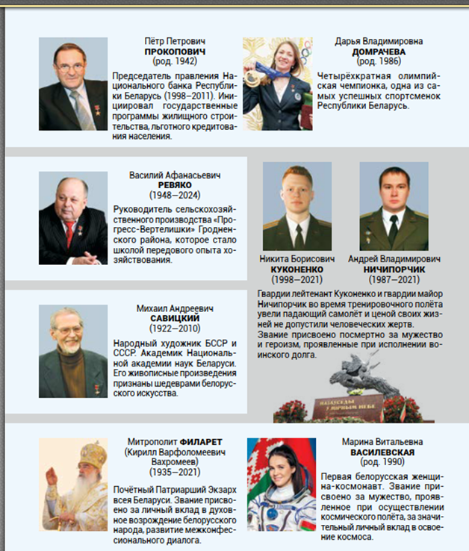
из книги «Я – гражданин Республики Беларусь»

